Slide 1
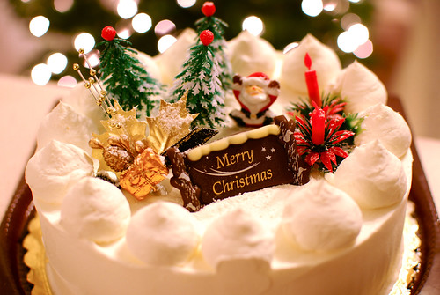
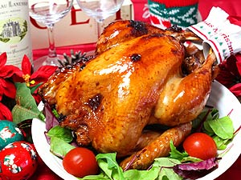
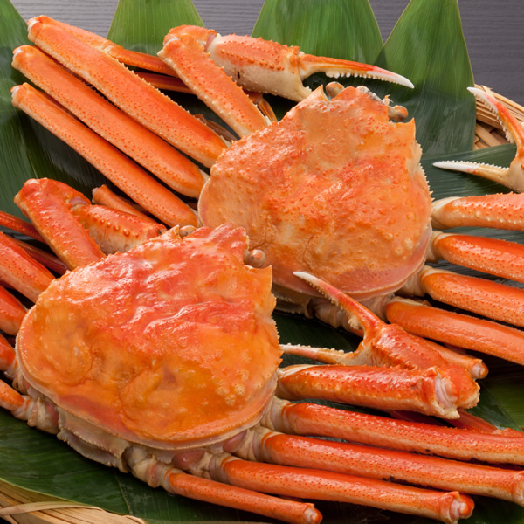
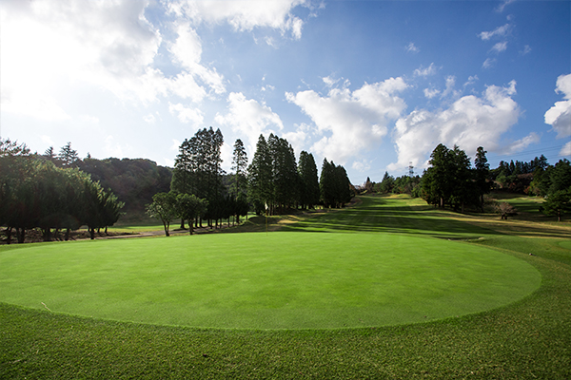
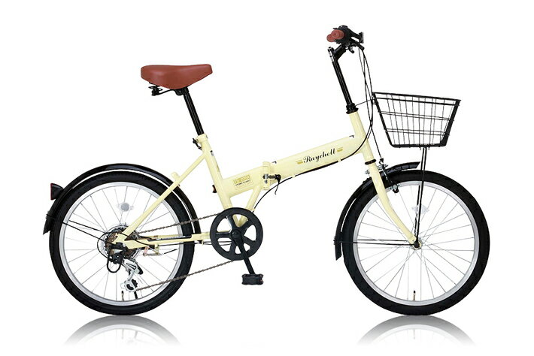
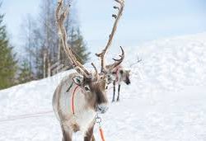
12/24(火)
お一人様からエントリー可能です！
コンペに参加してゴルフ仲間を増やしませんか♪
クリスマスオープンコンペ
今年も一年お疲れ様でした。
クリスマスの素敵な賞品をお持ち帰り下さい！
お待ちしております！
メンバー様： 8,960円
ビジター様：11,000円
※写真はイメージです
（昼食、参加費、賞品代込）

